Slide 1
Past Simple
Regular verbs

Slide 2
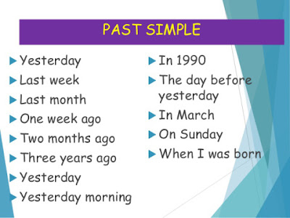
Слова-підказки
Дія відбулася вчора, минулого тижня, минулого місяця, тиждень тому, два місяці тому, три роки тому, вчора вранці, в 1990 році, позавчора, в березні, в неділю, коли я народився і т.д.
Notes:
ПРИМЕЧАНИЕ. Чтобы изменить изображения на этом слайде, выберите рисунок и удалите его. Затем нажмите значок вставки рисунка в заполнителе, чтобы вставить собственное изображение.

Slide 3
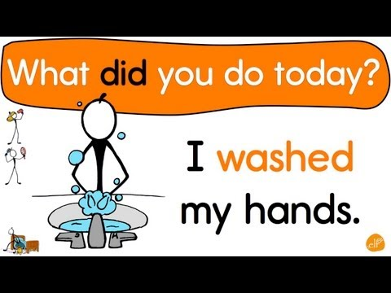
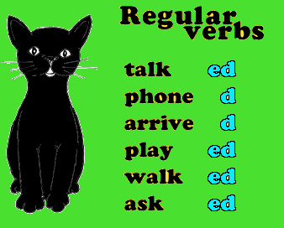
Для того, щоб утворити запитання в минулому часі, потрібно використати допоміжне дієслово did і першу форму дієслова (did + V1)
Що ти зробиві вчора? – Я помив руки.
Правильні дієслова
Notes:
ПРИМЕЧАНИЕ. Чтобы изменить изображения на этом слайде, выберите рисунок и удалите его. Затем нажмите значок вставки рисунка в заполнителе, чтобы вставить собственное изображение.

Slide 4
Правила додавання закінчення -ed

Slide 5
Spelling Rules
Verb + ed
cook - cooked
She cooked pizza yesterday.
Приголосна +голосна+приголосна = подвійна приголосна
stop - stopped
They stopped at the hotel 5 minutes ago.
Приголосна + y = ied
study - studied
The boy studied English when he was at school.

Slide 6
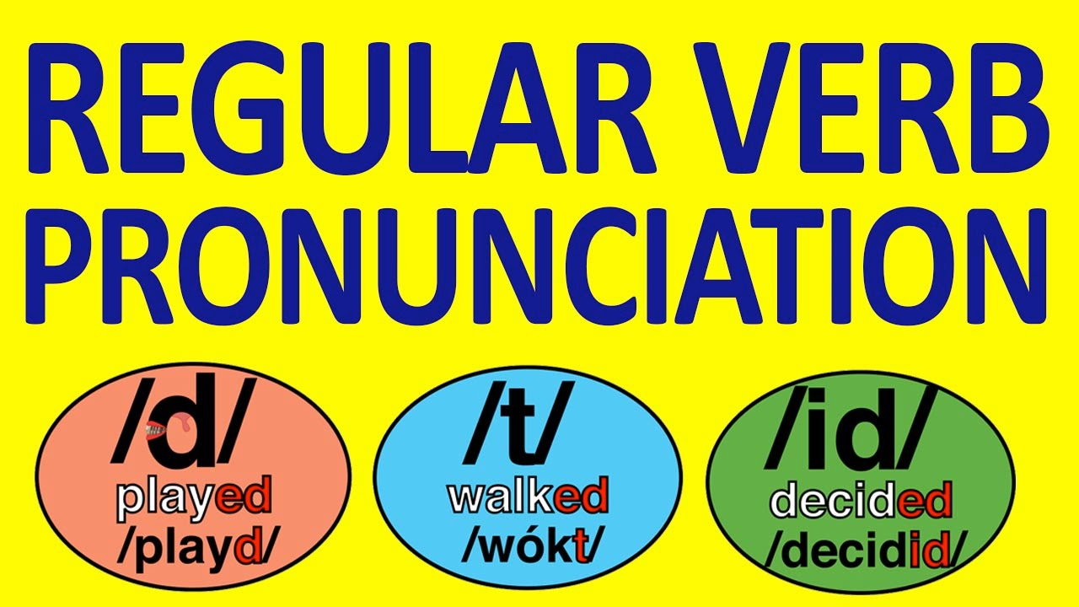

Slide 7
PAST SIMPLE (Negative Sentences)
Щоб утворити негативне (заперечне) речення, потрібно допоміжне дієслово did + not (didn’t) та основне дієслово в його першій формі
Subject + didn’t + V
      He did not (didn’t) travel to Paris last summer.

Slide 8
Let’s practice!
Make negative sentences and questions
Open the brackets:
I didn’t open the window ten minutes ago. Did you open the window ten minutes ago?
She didn’t cry when she hurt herself. Did she cry when she hurt herself?
We didn’t travel to Egypt last summer. Did you travel to Egypt last summer?
I _opened_______ (open) the window ten minutes ago.
She __cried_______ (cry) when she hurt herself.
We ___travelled______ (travel) to Egypt last summer.

Slide 9


